Slide 1
Технология ТРИЗ
"Круги Луллия- математический калейдоскоп"
Подготовила
Воспитатель МБДОУ ДС № 38 г.Кузнецка
Каретникова Валентина Васильевна

Slide 2
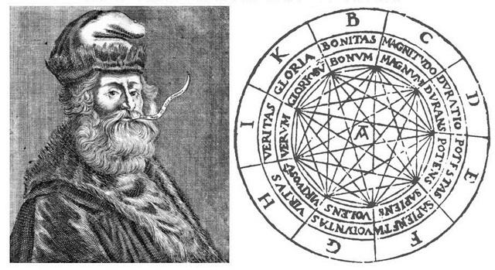
Раймунд Луллий (1235-1315 гг.)

Slide 3
Круги Луллия позволяют решать задачи по формированию элементарных математических представлений у дошкольников:
-составлять и решать простые арифметические задачи на сложение и на вычитание на наглядной основе;
-закреплять состав числа из двух меньших чисел;
-называть последующее и предыдущее число к названному или обозначенному цифрой, определять пропущенное число;
-распознавать геометрические фигуры независимо от их пространственного положения;
-развивать у детей геометрическую зоркость: умение анализировать и сравнивать предметы по форме, находить предметы одинаковой и разной формы.

Slide 4
Типы игр с Кругами Луллия
1
3
НА РАЗВИТИЕ
ТВОРЧЕСКОГО
ВООБРАЖЕНИЯ
ПОДБОР ПАРЫ
2
С ЭЛЕМЕНТАМИ
СЛУЧАЙНОСТИ
В УСТАНОВКЕ
КОЛЕЦ

Slide 5
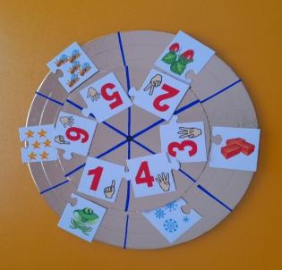
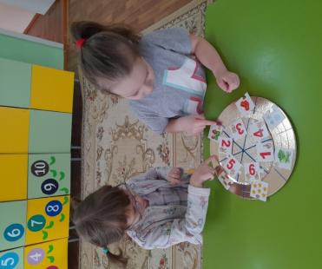
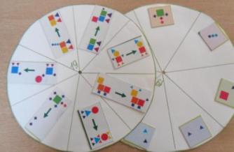
«Сосчитай-ка»
«Какой фигуры
не хватает»

Slide 6
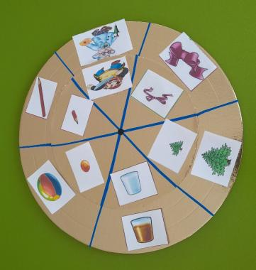
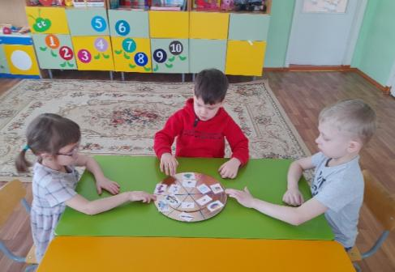
«Составь двузначное число»

Slide 7
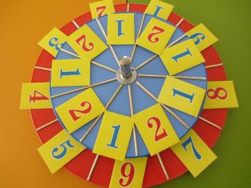
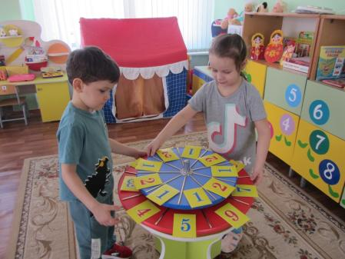
«Составь двузначное число»

Slide 8
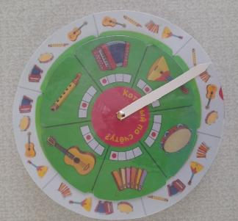
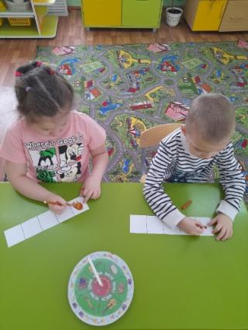
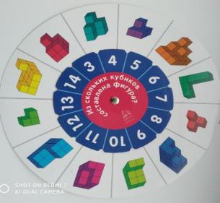
«Который по счету»
«Сколько кубиков»

Slide 9
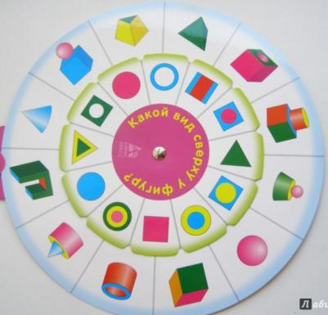
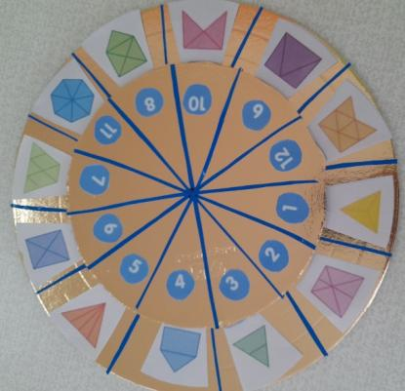
«Какой вид сверху»
«Сколько треугольников»

Slide 10
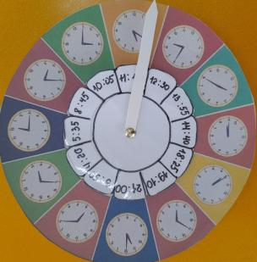
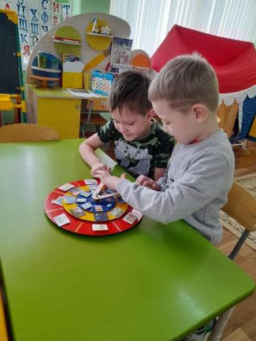
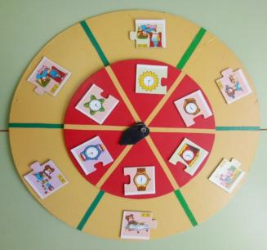
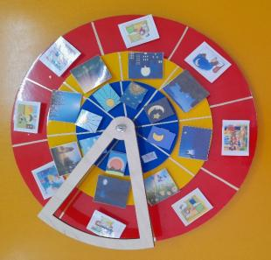
«Когда это бывает»

Slide 11
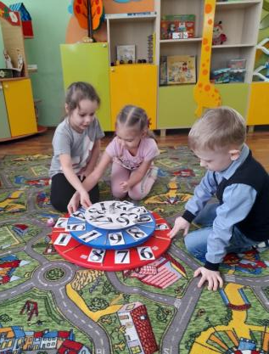
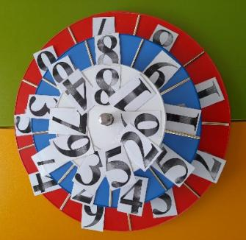
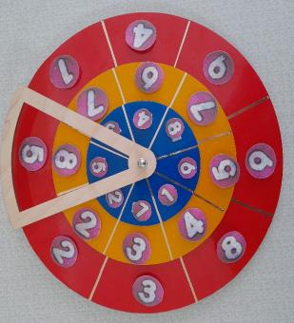
«Из чего состоит число»
«Найди соседей»

Slide 12
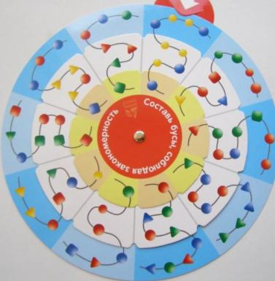
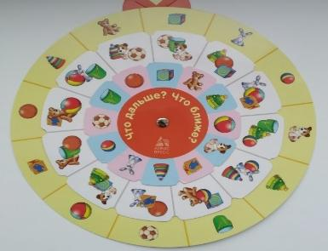
«Составь бусы»
«Что дальше, что ближе»

Slide 13
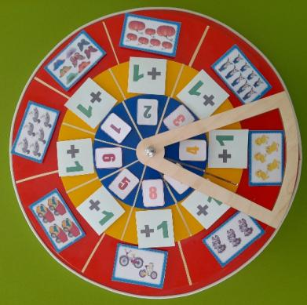
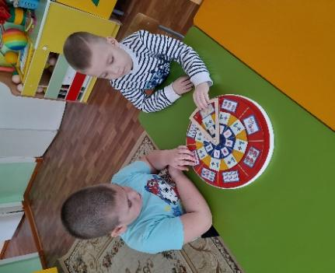
«Сочиняем задачи»

Slide 14
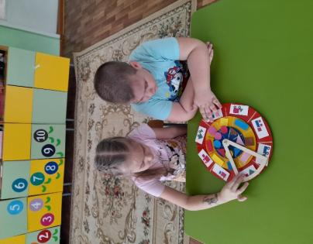
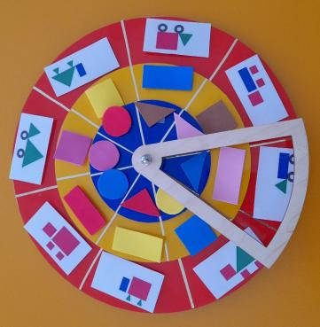
Составь картинку

Slide 15
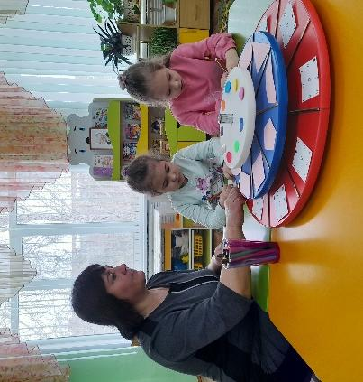
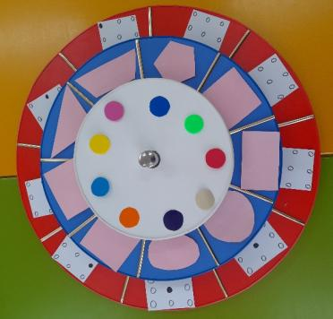
«Найди домик»

Slide 16
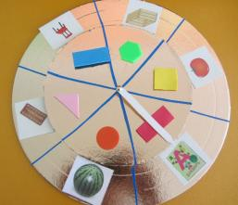

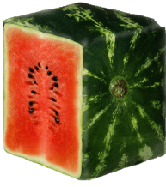

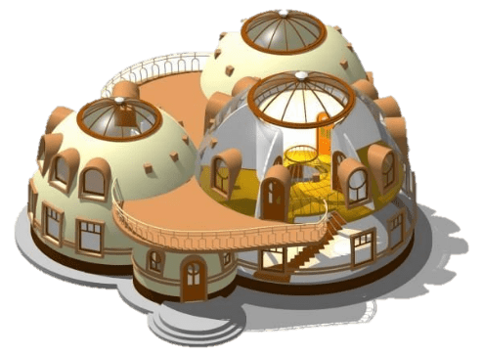
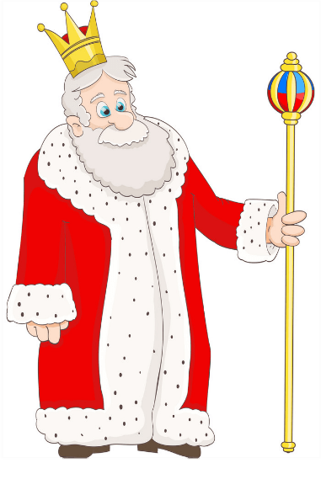
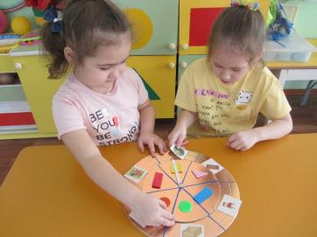
Математические истории

Slide 17
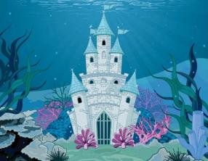
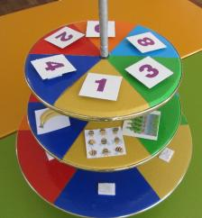







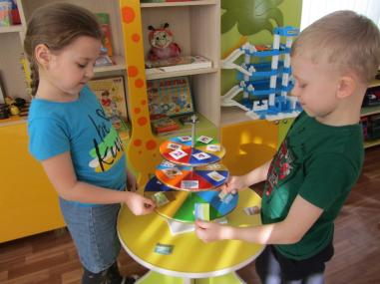

Математические истории
9
2
1
1
4
4+2+1+1=8

Slide 18
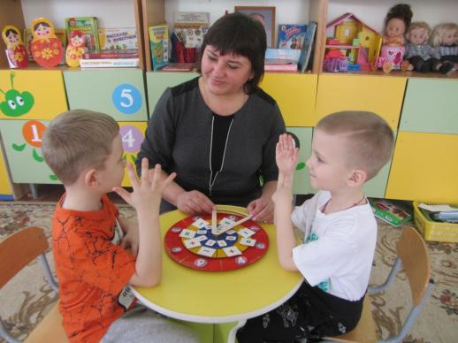

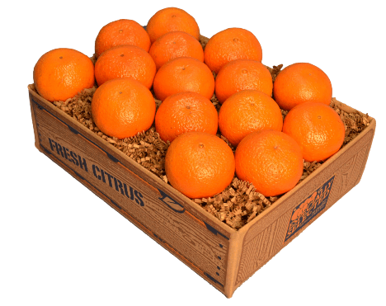


Slide 19
Спасибо за внимание!

